Slide 1
Līdzfinansējuma saņemšana daudzdzīvokļu dzīvojamām mājām piesaistīto zemesgabalu labiekārtošanai 2024.gadā

Slide 2
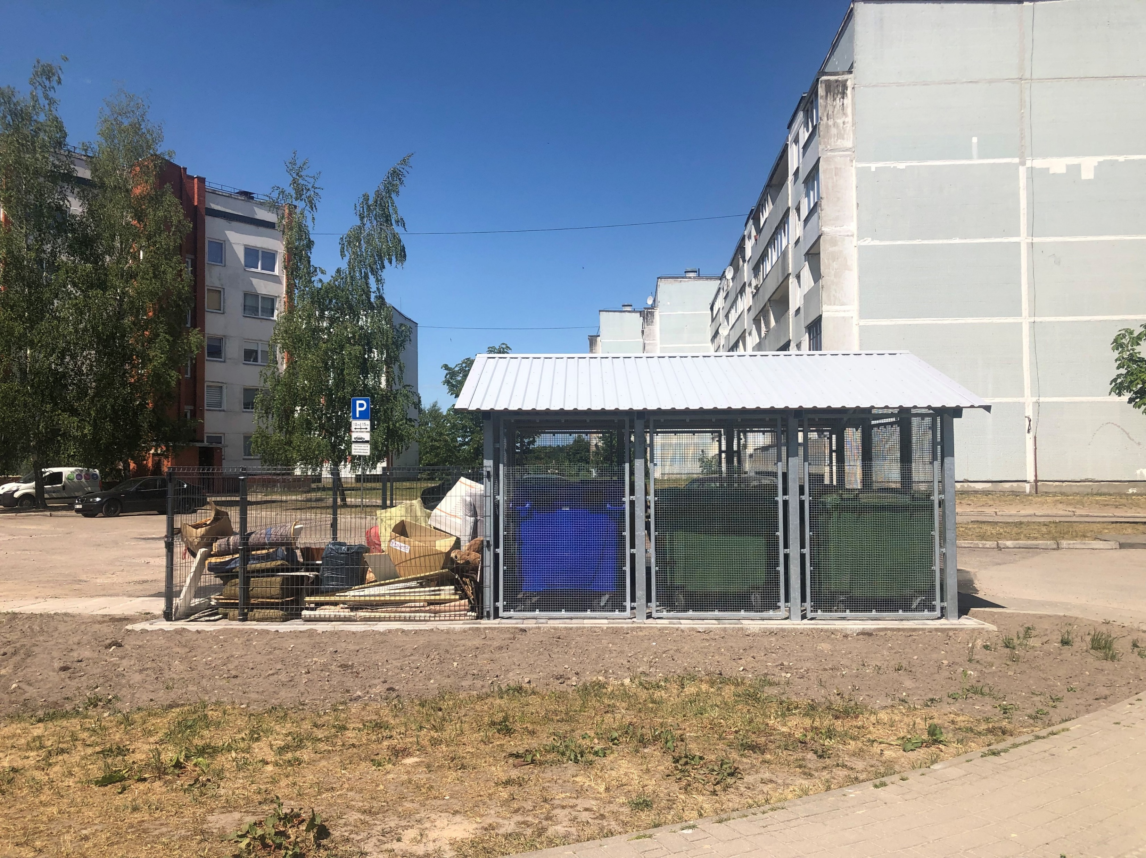
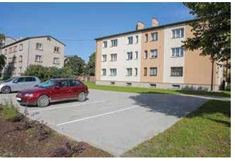
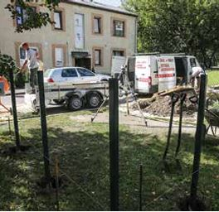
Realizētais 2023.gadā
Slēgta tipa atkritumu konteineru novietošanas
laukums Atmodas ielā 80 un 78.
Pašvaldības līdzfinansējums 18736,06 eiro.
Automašīnu stāvlaukuma izbūve pie
daudzdzīvokļu dzīvojamās mājas Svētes ielā 28.
Pašvaldības līdzfinansējums 198036,42 eiro.
Žoga izbūve ap dzīvojamās mājas
Meiju ceļā 40 teritoriju.
Pašvaldības līdzfinansējums 2369,24 eiro.

Slide 3
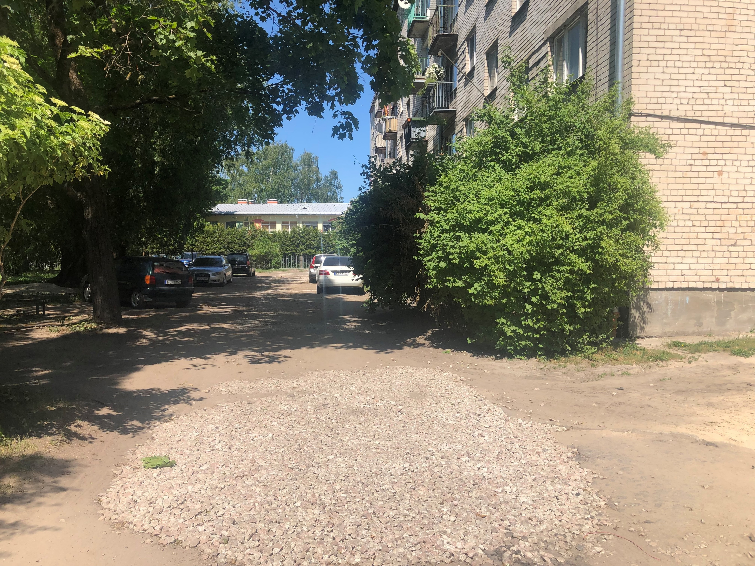
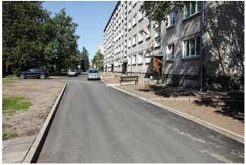
Realizētais 2023.gadā
Lietus kanalizācijas tīkla pārbūve Blaumaņa ielā 10.
Pašvaldības līdzfinansējums 10767,62 eiro.
Pagalma labiekārtošana daudzdzīvokļu mājai Māras ielā 6.
Pašvaldības līdzfinansējums 45980,28 eiro.
Visu iesniegto labiekārtošanas projektu ēku apsaimniekotājs ir Jelgavas Nekustamā īpašuma pārvalde.

Slide 4
Saistošie noteikumi
2022.gada 24.februāra saistošie noteikumi Nr.22-5
“Par Jelgavas valstspilsētas pašvaldības līdzfinansējumu daudzdzīvokļu dzīvojamām mājām piesaistīto zemesgabalu labiekārtošanai” nosaka
Līdzfinansējuma apmērs, paziņojuma publicēšana
Prasības iesniedzējam
Pieteikuma iesniegšana, dokumenti
Pieteikumu vērtēšana
Līguma noslēgšana
Darbu veikšana, līdzfinansējuma saņemšana

Slide 5
Līdzfinansējuma apmērs 100 000 euro
Ne vairāk kā 50% no pieteikumā norādītajām labiekārtošanas darbu izmaksām ar nosacījumiem:
darbiem, kuriem nepieciešama būvatļauja vai apliecinājuma karte – nepārsniedz 20 000,00 euro vienai daudzdzīvokļu dzīvojamās mājas dzīvokļu īpašnieku kopībai
darbiem, kuriem nepieciešams paskaidrojuma raksts – nepārsniedz 5 000,00 euro vienai daudzdzīvokļu dzīvojamās mājas dzīvokļu īpašnieku kopībai
Ne vairāk kā 80% no brauktuves (seguma konstrukcija, apmales)
un ar to saistīto inženiertīklu izbūves, pārbūves vai atjaunošanas
izmaksām, ja brauktuvi izmanto piekļuvei vienā no šādiem
gadījumiem:
citai daudzdzīvokļu dzīvojamai mājai
vairāku daudzdzīvokļu dzīvojamo māju kopīgai atkritumu konteineru novietnei
Ne vairāk kā 80 % no slēgta tipa atkritumu konteineru novietnes izbūves, pārbūves vai atjaunošanas izmaksām, nepārsniedzot 20 000,00 euro
* Noteikumos skaidrots termins “slēgta tipa atkritumu konteineru novietne”, kas ir laukums ar segumu, uz kura novietota aizslēdzama būve ar nojumi atkritumu konteineru ievietošanai.

Slide 6
Iesniedzamie dokumenti
Iesniegums (veidlapa pieejama www.pilsetsaimnieciba.lv)
Iesniegumā obligāti jānorāda būvprojekta vai paskaidrojuma raksta vai apliecinājuma kartes nosaukums un būvniecības lietas numurs atbilstoši BIS ierakstam.
Mājas pārvaldīšanas līguma kopija
Dzīvokļu īpašnieku kopības lēmuma
(protokola) kopija, kurā:
pieņemts lēmums par piesaistītā zemesgabala labiekārtošanu;
norādīti labiekārtošanas darbi atbilstoši noteikumu 6. punkta nosacījumiem un to kopējās izmaksas atbilstoši iesniegumam pievienotajai plānoto izmaksu tāmei, kā arī norādīts pašvaldības līdzfinansējuma apmērs procentos;
norādīta pilnvarotā persona, kura iesniedzēja vārdā ir tiesīga iesniegt pieteikumu un slēgt trīspusēju līgumu;
dots pilnvarojums daudzdzīvokļu dzīvojamās mājas pārvaldniekam (turpmāk – pārvaldnieks) slēgt trīspusēju līgumu un veikt visas nepieciešamās darbības;
izteikta piekrišana par piesaistīto zemesgabalu kopīgu labiekārtošanu, kā arī par labiekārtojuma kopīgu uzturēšanu un saglabāšanu, ja iesniedzējs ir divas vai vairāku daudzdzīvokļu dzīvojamo māju dzīvokļu īpašnieku kopības
Zemesgabala īpašnieka rakstiska piekrišana, ja piesaistītais zemesgabals nav iesniedzēja īpašumā
Plānoto izmaksu tāme (veidlapa pieejama www.pilsetsaimnieciba.lv)

Slide 7
Pieteikumu iesniegšana:
Var iesniegt jebkurā laikā, bet ne vēlāk kā līdz kārtējā gada 1.oktobrim.
Iesniedz:
Vienas daudzdzīvokļu dzīvojamās mājas dzīvokļu īpašnieku kopība.
Vairāku īpašnieku kopības, kuras noslēgušas vienošanās par kopīga pieteikuma iesniegšanu un piesaistītie zemesgabali savstarpēji robežojas
Pieteikumu īpašnieku kopības vārdā paraksta un iesniedz pilnvarotā persona.
Pilnvarotā persona paraksta arī trīspusējo līgumu par līdzfinansējuma piešķiršanu.
Iestādē "Pilsētsaimniecība"
(Pulkveža Oskara Kalpaka iela 16A, Jelgava, LV-3001) personīgi
vai
elektroniski uz e-pastu pilsetsaimnieciba@jelgava.lv normatīvajos aktos par elektronisko dokumentu noformēšanu noteiktajā kārtībā.
Ja pieteikumu iesniedz personīgi, par tā iesniegšanas laiku uzskatāms iestādē "Pilsētsaimniecība" reģistrētais datums un laiks.

Slide 8
@Jelgavaspilseta
@jelgavas_pilseta
@JelgavaLV
@JelgavaLV
@JelgavaLV

